Slide 1
Super Bock Super Cock
Turma 3DJ
1210824 __ Paulo Norton
1210822 __ Nuno Barbosa
1201239 __ Francisco Queiroz
1200720 __ Manuela Leite
Notes:
Título da apresentação
Introduzir oradores
Logo da Super Bock

Slide 2
Índice
Notes:
Um breve resumo sobre o que será apresentado

Slide 3

Caracterização da Organização
História, Missão, Visão e Valores
Notes:
Breve resumo de cada um dos tópicos apresentados
História, Missão, Visão e Valores
---------- História ------------------------------------------- História da Super Bock desde a sua fundação em 1927 NO PORTO até os dias de hoje
Expansão da marca para o mercado internacional em 1933
A utilização exclusiva de malte nacional durante a Segunda Guerra Mundial em 1942
Patrocínio de eventos desportivos a partir de 1950
Inauguração da cervejaria em 1957 e da fábrica CUFP em 1959
Os camiões Super Bock como sistema de distribuição direta na cidade do Porto a partir de 1968
Nacionalização da Unicer em 1975
Lançamento do festival Super Bock Super Rock em 1995
Tornar-se a cerveja mais pedida em Portugal em 2005
Inauguração da Rádio SBSR.FM em 2016.

Slide 4




Análise interna da organização
Cultura Organizacional
Notes:
Breve resumo de cada um dos tópicos apresentados
Cultura organizacional A Super Bock tem uma cultura organizacional sólida e comprometida com a excelência.
A empresa valoriza a diversidade na sua equipa e reconhece que a diversidade é uma vantagem competitiva.
A Super Bock promove a formação dos seus colaboradores e oferece programas de estágio para jovens.
A empresa tem um forte compromisso com a sustentabilidade, a responsabilidade social e a ética nos negócios.
A Super Bock tende a recrutar pessoas mais jovens e valoriza a capacidade de adaptação dos colaboradores.
O perfil procurado pela Super Bock é de pessoas que sabem trabalhar em equipa, são responsáveis, corajosas, têm iniciativa e são capazes.
A Super Bock está em constante mudança organizacional, buscando melhorias na sua cultura e políticas internas, e tem um forte compromisso com a inovação e a melhoria contínua dos seus produtos e processos.

Slide 5
Análise interna da organização
Gestão da Mudança
Notes:
Breve resumo de cada um dos tópicos apresentados
Gestao da mudanca

Slide 6
Análise interna da organização
Estilos de Liderança
Notes:
Breve resumo de cada um dos tópicos apresentados
Estilos de lideranca

Slide 7
Análise interna da organização
Estratégias de Motivação
Notes:
Breve resumo de cada um dos tópicos apresentados
Estratégias de Motivacao

Slide 8
Análise Externa
Análise PESTAL
Notes:
Breve resumo de cada um dos tópicos apresentados
Analise Pestal

Slide 9
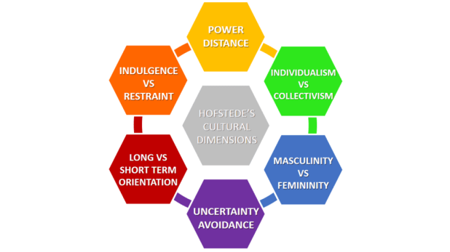
Análise Externa
Modelo de Hofstede
Notes:
Breve resumo de cada um dos tópicos apresentados
Modelo de Hofstede
O modelo de Hofstede é uma teoria que descreve as diferenças culturais entre países. Foi desenvolvido por Geert Hofstede.
Distância hierárquica (Power Distance): Refere-se à forma como as pessoas numa cultura lidam com a desigualdade social e de poder.
• Individualismo vs. Coletivismo (Individualism vs. Collectivism): Refere-se à impor- tância que uma cultura dá aos interesses individuais em relação aos interesses coletivos.
• Masculinidade vs. Feminilidade (Masculinity vs. Femininity): Refere-se à importância que uma cultura dá a traços tradicionalmente considerados masculinos ou femininos.
• Evitação da incerteza (Uncertainty Avoidance): Refere-se à tolerância de uma cultura à ambiguidade e à incerteza.
• Orientação de longo prazo vs. Orientação de curto prazo (Long-Term vs. Short-Term Orientation): Refere-se à importância que uma cultura dá à tradição e à estabilidade em relação à inovação e à mudança ----Na superbock----------- Distância Hierárquica: Sendo que a Superbock é uma empresa com bastantes níveis de gestão, devido à sua dimensão, isto promove uma maior distânica hierárquica e pode influenciar o comportamento dos colaboradores. • Individualismo vs Coletivismo: A empresa preocupa-se em encontrar colaboradores com espírito de equipa para promover um ambiente coletivista.
• Masculinidade vs Feminilidade: Neste aspeto a SuperBock é equilibrada, visto que temos aspetos da masculinidade como a enfatização da competitividade e sucesso financeiro, mas também valorizam qualidade de produto e satisfação do cliente, aspetos mais associados à cultura feminina.
• Evitação da Incerteza: Este aspeto é bastante comum entre as empresas portuguesas. A preocupação com previsibilidade e estabilidade dos colaboradores através de proce- dimentos e regras claras. Aspeto que se aplica também na organização em estudo.
• Orientação Longo Prazo vs Orientação Curto Prazo: Um aspeto que na SuperBock é bastante equilibrado, pois acima de tudo querem manter a qualidade do produto que deu origem à organização como a conhecemos hoje, a cerveja, e aqui temos evidências de orientação a longo prazo. No entanto, a SuperBock também está sempre preocupada com o feedback dos clientes e às tendências geracionais e adaptam ou inovam produtos para atender às necessidades do mercado. As pessoas responsáveis por esta vertente na empresa, têm uma orientação mais vocacionada a curto prazo.
• Indulgência vs. Restrição: Podemos considerar que a empresa, sendo esta produtora de bebidas alcoólicas, está inserida numa cultura mais indulgente, que valoriza o prazer e a sociabilidade em torno do consumo de álcool. No entanto, promove moderação e consumo responsável, mostrando que também é importante a restrição

Slide 10
Análise Externa
Estilos de liderança dos concorrentes
Notes:
Breve resumo de cada um dos tópicos apresentados
Estilo de liderança dos concorrentes

Slide 11
Análise Externa
Análise SWOT
Notes:
Breve resumo de cada um dos tópicos apresentados
Analise swot

Slide 12
Resposta a um desafio
Apresentação do desafio enfrentado pela Super Bock e soluções propostas
Notes:
Apresentação dos desafios enfrentados pela Super Bock e as soluções propostas para superá-los.

Slide 13
Conclusão
Principais conclusões e perspetivas futuras
Notes:
Breve resumo dos principais pontos apresentados e perspectivas futuras para a Super Bock.

Slide 14
TY BERI BERI MUCH
Alguma questão

